Slide 1

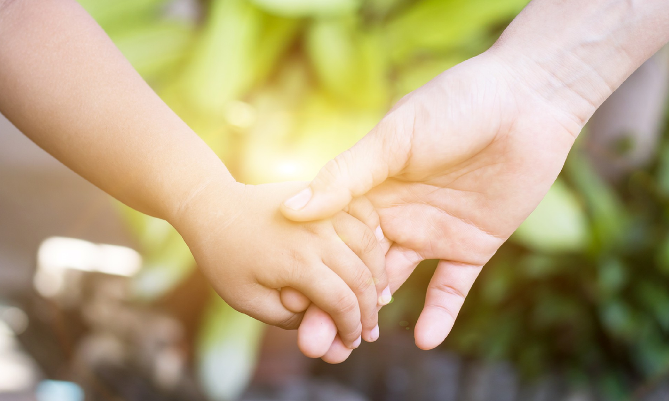

B”H
«Верный подход»
ПРОКЛЯТИЯ И БЛАГОСЛОВЕНИЯ В ТОРЕ — ЧТО ИДЁТ ПЕРВЫМ? РУКОВОДСТВО ПО ЗДОРОВЫМ ОТНОШЕНИЯМ И ПОЗИТИВНОМУ ВЛИЯНИЮ.
Ки Таво

Slide 2

А. Благословения и проклятия
Ки Таво

Slide 3

Первоисточник 1
Дварим 27:11-14
Благословения на горе Гризим, проклятия на горе Эйваль
И повелел Моше народу в тот день, говоря:
«Эти предстанут, чтобы благословлять народ на горе Гризим, когда вы перейдете через Иордан: Шимон, и Леви, и Йеуда, и Иссахар, и Йосеф, и Биньямин.
А эти предстанут, чтобы проклинать на горе Эйваль: Реувен, Гад, и Ашер, и Звулун, Дан, и Нафтали. И возгласят левиты, и возгласят каждому человеку в Израиле громогласно:
Раши
«...Чтобы благословлять народ.» - как написано в трактате Сота, шесть колен Израиля поднялись на пору Гризим и шесть - на гору Эйваль, а священники и левиты и ковчег находились внизу между горами.

Slide 4
Левиты обратились лицом к горе Гризим и возглашали благословение: «Благословен человек, который не делает изваяние и литого кумира...» И те, и другие [стоящие на той горе и на другой] отвечали: «Амен!» затем обращались они лицом к горе Эйваль и возглашали проклятие: «Проклят человек, который сделает изваяние и литого идола...», и так [благословение предпосылалось] всем проклятиям вплоть до проклятия «Проклят тот, кто не выполнит...».

Slide 5
Первоисточник 2
Дварим, 28:1-3; 15-16
Благословения и предостережение
И будет, если послушаешься голоса Г-спода, Б-га твоего, строго исполняя все Его заповеди, которые Я заповедую тебе сегодня, поставит тебя Г-сподь, Б-г твой, выше всех народов земли. И падут на тебя все эти благословения и постигнут тебя, когда послушаешься ты голоса Г-спода, Б-га твоего. [Будешь] благословен ты в городе и [будешь благословен ты в поле. Но будет, если не послушаешься голоса Г-споду, чтобы строго исполняя все Его заповеди и законы, которые Я заповедую тебе сегодня, то падут на тебя все эти проклятия и постигнут тебя. [Будешь] проклят ты в городе и [будешь] проклят ты в поле.

Slide 6

Ребе
Что было раньше?
На предыдущем фарбренгене говорилось, что сначала следует применять принцип «правая [рука] пусть приближает», а затем «левая [рука] пусть отталкивает». Более того, переход к принципу «левая [рука] пусть отталкивает» должен происходить лишь тогда, когда есть уверенность в том, что «правая [рука уже в достаточной мере] приблизила». Возникает простой вопрос: но ведь Талмуде (и подобно этому в Зоаре и в Мидраше) изречение мудрецов устанавливает следующий порядок: сначала «левая [рука] отталкивает» и лишь затем «правая [рука] приближает»?

Slide 7
Первоисточник 3
Талмуд, Сота, 47а
Учили мудрецы: «Левая [рука] пусть всегда отталкивает, а правая [рука] пусть всегда приближает.

Slide 8
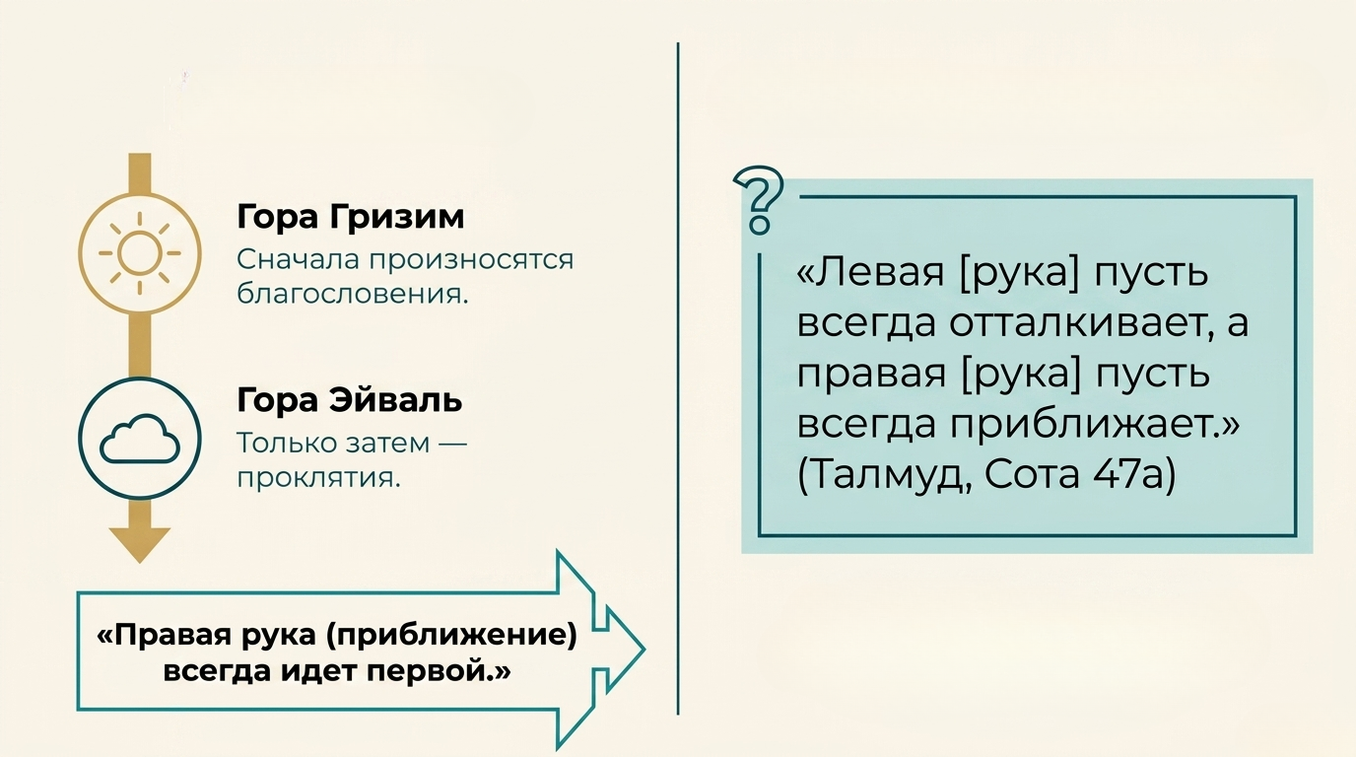
Порядок в Торе
Загадка Талмуда
Почему Талмуд ставит отталкивание (левую руку) на первое место?

Slide 9
Б. Правая рука прежде левой
Ки Таво

Slide 10
Ребе
Однако на самом деле можно доказать, что в Талмуде речь идет не о строгой последовательности — что принцип «правая [рука] пусть приближает» должен следовать за принципом «левая [рука] пусть отталкивает», — ведь есть стих с комментарием Раши, говорящий об обратном, а также отрывок в трактате Шабат с комментарием Рамбама, говорящий об обратном (как будет показано ниже).
В воспитании пряник идёт прежде кнута
Впрочем, в Талмуде приводится правило, согласно которому лучшее доказательство в принятии того или иного закона — это поведение авторитетного раввина. В своём комментарии к Мишне Маймонид подробно разъясняет, как надлежит обучать детей. Он не советует начинать с принципа «левая [рука] пусть отталкивает», а напротив, подчёркивает: чтобы ребёнок сидел и учился, сначала обещают и стимулируют его интерес к учебе такими вещами, как сладости, обувь, уважение, деньги и тому подобное. И лишь позже, когда ребёнок повзрослеет, он будет учиться ради самого учения. Рамбам при этом опирается на следующий закон: «Пусть человек всегда занимается Торой даже не ради неё самой. Ибо, [начав заниматься] не ради неё самой, он придёт к тому, чтобы [заниматься] ради неё самой».

Slide 11
Первоисточник 4
Комментарий Рамбама к Мишне, введение к Санедрин, гл. 10
Представь себе: маленького ребенка приводят к учителю, чтобы тот учил его Торе. Это — великое благо для него, через которое приблизится он к совершенству. Но он-то, по малости лет и слабости разума своего, не поймет ценности этого блага и того, как это приблизит его к совершенству.
Учитель же, более совершенный, чем [ученик], чтобы поощрить его к учебе тем, что любо ему по малости лет его, говорит: «Учись, и я дам тебе орехи и фиги, или дам тебе немного меда». И будет он учиться и стараться [не ради самой учебы, потому что не знает ее ценности, но чтобы добыть лакомство].

Slide 12
Ребе
Таким образом, что касается порядка обучения детей Торе и приобщения к заповедям, Маймонид подчеркивает: сначала «правая [рука] пусть приближает»; более того, для этого нужно давать ребёнку даже вещи, не имеющие истинной ценности. Наоборот — для человека зрелого рассудка такие вещи неприемлемы, ведь в изучении Торы на самом деле не следует руководствоваться такими критериями, как уважение, любовь к деньгам и тому подобным. Помимо комментария к Мишне — который не является сборником законов (хотя некоторые из них и выводятся из этого комментария), — в конце своих Законов раскаяния Рамбам также подвергает подробному разбору. изречение мудрецов «Пусть человек всегда занимается Торой даже не ради неё самой. Ибо, [начав заниматься] не ради неё самой, он придёт к тому, чтобы [заниматься] ради неё самой».

Slide 13
Он считает, что это относится к детям и ко всем необразованным людям, поскольку их обучение и служение Б-гу начинаются с принципа «правая [рука] пусть приближает», через обещание материальных стимулов и иных форм поощрения — «не ради неё (Торы) самой». Даже Грядущий мир считается «не ради неё самой» в сравнении с истинным (бескорыстным) служением Б-гу. Наибольшего совершенства служение Б-гу ради Него самого достигает лишь тогда, когда человек доходит до уровня «Авраама, праотца нашего, которого Б-г назвал возлюбленным Своим» — «Авраам, возлюбленный Мой».

Slide 14
Первоисточник 5
Мишне Тора, Законы раскаяния, 10:5
Всякий, кто занимается изучением Торы ради получения награды или чтобы защитить себя от наказания, — занимается этим не ради неё. И всякий, кто занимается ею не из страха и не ради награды, а из любви к Господину вселенной, Который заповедал это, — занимается ради неё самой. И ещё сказали наши мудрецы: «Пусть человек всегда занимается Торой даже не ради неё самой. Ибо, [начав заниматься] не ради неё самой, он придёт к тому, чтобы [заниматься] ради неё самой». Поэтому, когда учат детей, женщин и простонародье, следует наставлять их служить из страха и ради получения награды, пока у них не прибавится ума и пока они не наберутся побольше мудрости. И нужно раскрывать такой-то глубокий вопрос понемногу, приучать их к такому-то аспекту мягко, пока они не усвоят его, не поймут его и не станут служить Б-гу из любви.

Slide 15
Ребе
Отсюда видно, что отправная точка в служении — это принцип «правая [рука] пусть приближает», даже когда это касается стимулов самого примитивного уровня. Но и наиболее совершенная форма служения Б-гу, уровень праотца нашего Авраама, ставит во главу угла любовь, аспект «правой руки».
И взрослые ученики тоже
Помимо приведённого выше общего урока, мы находим схожую идею применительно к изучению Торы вообще. Об этом говорит талмудический трактат Шабат:

Slide 16
Первоисточник 6
Талмуд, Шабат, 30б
Шхина (Б-жественное присутствие) не почиет [на человеке] ни в печали, ни в лени, ни в смехе, ни в легкомыслии, ни в [праздной] беседе, ни в пустословии, а лишь в радости от заповеди, как сказано: «Ныне же возьмите мне музыканта. И было, когда музыкант играл, рука Г-спода была на нём» (Млахим II, 3:15).
Сказал рав Йеуда: «И тоже [самое относится] к уроку по еврейскому закону». [Талмуд спрашивает]: разве [Тору следует учить лишь в радости]? Рав Гидель от имени Рава разве не говорил: «Всякий мудрец Торы, который сидит перед своим учителем и чьи уста не источают горькую [мирру в благоговейном трепете перед учителем], — да будут опалены эти уста?» [Талмуд отвечает]: здесь нет противоречия. [Когда учат, что Тору следует учить лишь радости], речь идёт об учителе. [Когда учат, что уста должны быть полны горечи в трепете], речь идёт об ученике.

Slide 17
А если хочешь, скажи, что и то, и другое [относится] к учителю. Но и [в этом случае] нет противоречия. Перед тем как начать [урок по Торе], следует [создать радостную атмосферу], но как только [урок] начали, [должны воцариться серьёзность и трепет]. Перед тем, как начинать [урок по Торе] для мудрецов, Раба произносил шутку, чтобы развеселить мудрецов, а затем, садился, [внушая] трепет, и начинал урок.

Slide 18
Ребе
Хотя они уже долгое время были с Рабой, тем не менее, всякий раз, занимаясь Торой со своими учениками, он был вынужден сначала применить принцип «правая [рука] пусть приближает», а затем — «уста его источают горькую [мирру]», что ассоциируется с принципом «левая [рука] пусть отталкивает».
Близость между учителем и учениками
Здесь следует осветить ещё один момент: идея радости как подготовка к изучению Торы. «Шхина… почиет [на человеке]… лишь в радости от заповеди… и тоже [самое относится] к уроку по еврейскому закону» — на первый взгляд, это самостоятельная идея. Для этого ведь не обязательно, чтобы рассказывал что-то забавное именно Раба. Казалось бы, не имеет никакого значения, кто рассказчик, лишь бы ученики пребывали в радости. Таким образом, если Раба лично делился шутками со своими учениками, то помимо радости, которую он им доставлял, это было также мотивировано желанием сблизиться с ними в прямом смысле этого слова.

Slide 19
Сначала доброта, затем упрёк
Что касается подробно обсуждавшейся на фарбренгене 20 ава необходимости применения принципа «правая [рука] пусть приближает» в полной мере… Причина, по которой эту тему не стали обсуждать более обстоятельно, в том, что, как представляется, её уже однажды детально разобрали в контексте комментария Раши в начале книги Дварим, из чего понятно, что этот вопрос относится и к изучению простого смысла Писания с пятилетним ребёнком, начинающим изучать Тору:

Slide 20
Первоисточник 7
Дварим, 1:1; 3-4
Вот слова, которые Моше говорил всему Израилю; по ту сторону Иордана, в пустыне… обо всем, что Г-сподь повелел ему о них. [Это было] после того, как он разбил Сихона, царя эмореев, восседавшего в Хешбоне, и Ога, царя Башана, восседавшего в Аштарот, в Эдреи.

Slide 21
Ребе
Объясняя причину, по которой нравоучения Моше сынам Израиля о вопиющих проступках — грехе тельца и пр. — были сказаны «после того, как он разбил Сихона… и Ога...», — Раши разъясняет: «Сказал Моше: если я стану их упрекать прежде, чем они войдут в Землю [Израиля] частично, они скажут: что ему до нас, что доброго он нам сделал? Он пришел к нам лишь для того, чтобы досаждать и искать объяснение тому, что у него нет сил ввести нас в Землю Израиля. Поэтому он ожидал до тех пор, пока не поверг перед ними Сихона и Ога и не отдал им в наследие их земли. И лишь тогда он стал упрекать их». В этом заключается простой урок: принцип «левая [рука] пусть отталкивает» — выраженный в упрёке за грех золотого тельца — может быть реализован лишь после реализации принципа «правая [рука] пусть приближает», показанного здесь через завоевание Сихона и Ога. Низвергнув этих царей, Моше показал народу, что они смогли одолеть даже царей, которые считались защитниками всех остальных тридцати одного царя.

Slide 22
Разве ман — не благодеяние?
Однако здесь возникает вопрос: в этих самых стихах Раши упоминает, что еврейский народ роптал из-за мана, который дал им Моше. Кроме того, были облака славы и все чудеса, совершённые для наших предков в пустыне, включая победу над кнаанским царём Арада. Если так, зачем нужно было ждать до победы над Сихоном и Огом? Утром того самого дня — «в одиннадцатый месяц, в первый день месяца» — они уже получили через Моше благо в виде выпавшего мана! Ответ заключается в том, что обычного благодеяния достаточно, когда нужно озвучить обычный упрёк. Но когда есть необходимость использовать принцип «левая [рука] пусть отталкивает» чрезмерно, сначала требуется соответствующее благодеяние. Поэтому лишь «после того, как он разбил Сихона и Ога», обратил к ним свои увещевания относительно столь тяжкого греха, как поклонение золотому тельцу.

Slide 23
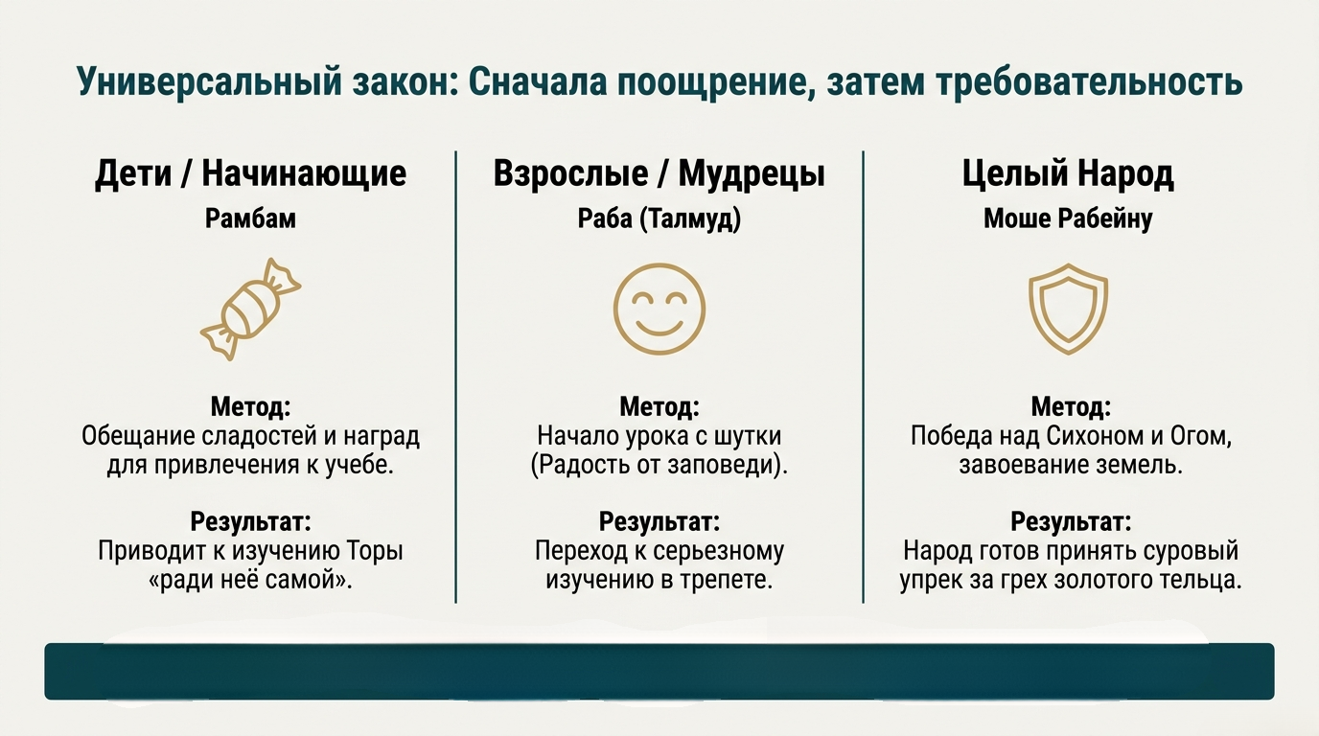
Любовь должна предшествовать любым упрекам.

Slide 24
В. Порядок в Талмуде
Ки Таво

Slide 25
Ребе
Причина, по которой Талмуд приводит принцип «левая [рука] пусть отталкивает», а затем «правая [рука] пусть приближает», в том, что отрывок там говорит не о начале процесса, а о его срединной стадии.
Талмуд говорит: «Пусть всегда отталкивает левой и приближает правой — не как Элиша, который оттолкнул Гейхази обеими руками, и не как Йеошуа бен Прахья, который оттолкнул одного из своих учеников [имеется в виду основатель христианства] обеими руками».
(Следует отметить, что в некоторых изданиях Талмуда второй пример не напечатан из-за ограничений цензуры, но и единственного примера, который встречается во всех изданиях, самого по себе достаточно.)

Slide 26
Первоисточник 8
Талмуд, Сота, 47а
История Гейхази
Учили мудрецы: «Пусть всегда отталкивает левой и приближает правой — не как Элиша, который оттолкнул Гейхази обеими руками».
Рабби Ицхак сказал: «В то время Элиша занимался темой восьми нечистых пресмыкающихся. Он сказал ему (Гейхази): «Злодей, пришло тебе время получить награду за восемь пресмыкающихся. “И проказа Наамана пристанет к тебе и к потомству твоему навеки» (Млахим II, 5:27)”».
«И пришёл Элиша в Дамаск» (Млахим II, 8:7). С какой целью он пошел? Рабби Йоханан сказал: «Он пошёл, чтобы обратить Гейхази к раскаянию, но тот не обратился». Элиша сказал ему: «Отстранись от грехов твоих». Гейхази ответил: «Я получил от тебя такой [урок]: “Всякому, кто согрешил и ввёл в грех многих, не дают возможности раскаяться”».

Slide 27
Первоисточник 9
Талмуд, Санедрин, 107б
История Йешу
Он встал и пошёл, и подвернулся ему [по пути] один постоялый двор. Его приняли с большим почётом. Рабби Йеошуа бен Прахья сказал: «Как хорош этот постоялый двор!» Йешу же, его ученик, сказал ему: «Рабби, глаза [хозяйки] узкие». Рабби Йеошуа бен Прахья сказал ему: «Злодей! Ты занят такими вещами — [обсуждением внешности замужней женщины]?» Он вынес четыреста шофаров и отлучил его. Каждый день [Йешу] приходил к своему учителю и просил: «Прими моё [раскаяние]». [Но рабби Йеошуа бен Прахья] не обращал на него внимания. Однажды [рабби Йеошуа бен Прахья] читал «Шма», и [Йешу] пришёл к нему. На этот раз [рабби Йеошуа бен Прахья] намеревался принять его и подал знак рукой [подождать, пока молитва не завершится].

Slide 28
Йешу же, посчитав, что тот отгоняет его, пошёл, установил кирпич и стал поклоняться ему. [Рабби Йеошуа бен Прахья] сказал [Йешу]: «Раскайся». [Йешу] ответил: «[Такой урок] я получил от тебя: “Всякому, кто согрешил и ввёл в грех многих, не дают возможности раскаяться”». Мар сказал: «Йешу занимался колдовством, подстрекал евреев к идолопоклонству и совратил Израиль.

Slide 29
Ребе
Гейхази был учеником Элиши на протяжении лет. Элиша доверил ему руководство обучением других учеников (как это следует из рассказа в Талмуде). Он был настолько верным помощником Элиши, что тот доверил ему свой посох, посредством которого совершил чудо с сыном шунамитянки, как об этом рассказывает Писание. То же самое мы находим касается Йеошуа бен Прахьи и Йешу. Из истории Талмуда следует, что именно он сопровождал Йеошуа бен Прахью, и именно в разговоре с ним Йеошуа бен Прахья положительно отозвался о постоялом дворе. Йеошуа бен Прахья не стал бы вести случайную беседу с посторонним человеком, и уж тем более расхвалить перед ним постоялый двор. Поэтому Талмуду не было необходимости говорить: «Пусть всегда правая [рука] приближает». Это не новшество, поскольку само Писание уже рассказывает об этом подробно.

Slide 30
Отталкивание более слабой рукой
Новая мысль, которую высказывает Талмуд, такова: даже когда была необходимость дистанцироваться от Гейхази из-за случая с Нааманом, следовало это делать лишь «левой рукой» — «левая [рука] пусть отталкивает». И не только отталкивать «левой», но и затем приближать «правой рукой», — «правая [рука] пусть приближает». Отсюда ясно, что нет противоречия между словами Талмуда и тем, что мы обсуждали на прошлом фарбренгене — что сначала «правая [рука] пусть приближает», а лишь затем «левая [рука] пусть отталкивает». Более того, сам Талмуд подтверждает, что принцип «левая [рука] пусть отталкивает» был применен лишь после того, как между Элишей и Гейхази уже была особая близость. И даже тогда, когда требуется некая форма дистанцирования, это нужно делать «левой рукой», а потом приближать человека «правой рукой».

Slide 31
Первоисточник 10
Исходя из этого, становится понятным мнение, согласно которому обязанность воспитывать детей является лишь предписанием Торы («делай добро»), а не запретом («отстранись от зла»). Хотя, на первый взгляд, если надлежит воспитывать детей, значит надлежит и удерживать их от нарушения запретов.
Поскольку главная цель воспитания — наставить на путь «делай добро», облагородить и возвысить ребёнка, то когда он вырастет и станет обязан соблюдать все заповеди, естественным образом будет также осторожен на пути «отстранись от зла».

Slide 32
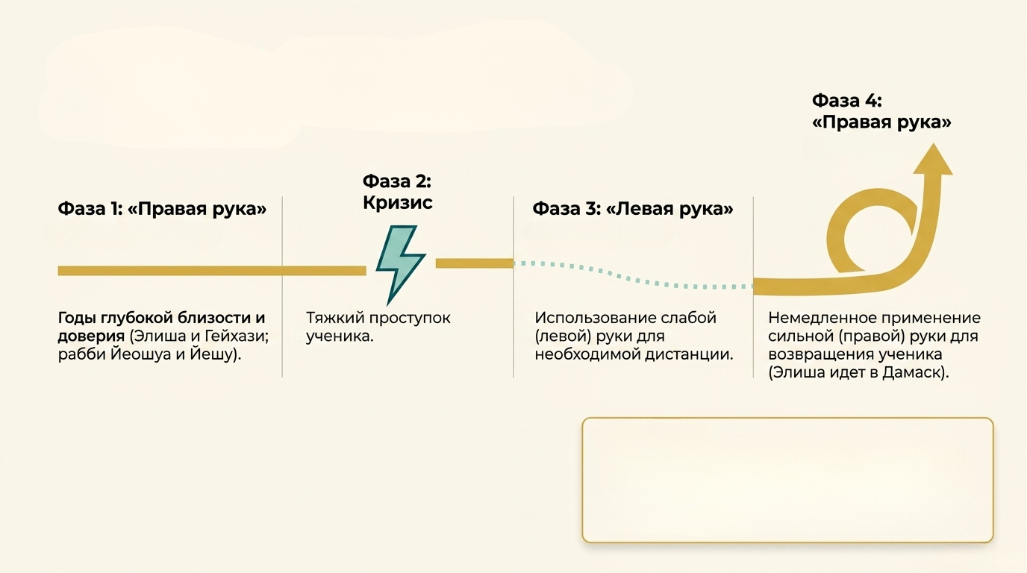
Жизненный цикл отношений:
разрешение загадки Талмуда
(возврат)
(приближение)
(отталкивание)
Ключевая идея:
Талмуд не противоречит принципу. Он учит, как действовать в середине пути при глубоком кризисе: отталкивать только слабой рукой и немедленно приближать сильной.

Slide 33

КЛЮЧЕВЫЕ МОМЕНТЫ
В нынешней недельной главе мы видим, что следует отдавать предпочтение принципу «правая [рука] пусть приближает» перед «левая [рука] пусть отталкивает»: благословения провозглашаются прежде проклятий, а упрёки сынам Израиля Моше высказывает лишь после того, как напоминает им о благословениях и добре. Маймонид постановляет, что следует применять принцип «правая [рука] пусть приближает» при обучении детей (и в служении Б-гу в целом): начинать с поощрений и наград, чтобы в конце концов они пришли к изучению Торы «ради неё самой». Талмуд учит, что урок Торы должен начинаться с шутки, и лишь после этого наступает стадия, когда слушают слова учителя с глубокой серьёзностью.
Даже Моше, прежде чем упрекнуть Израиль, сначала обеспечил им победу над Сихоном и Огом, чтобы его назидание было принято.

Slide 34
Ребе задается вопросом: если всегда отдают предпочтение «правой стороне», почему Талмуд говорит: «Левая [рука] пусть отталкивает, а правая [рука] пусть приближает»? (т.е. левая идёт прежде правой.) Объяснение: Талмуд говорит о двух конкретных случаях, где обычно «приближение» имеет имеет предпочтение. Но из-за серьёзного проступка учеников — Гейхази и Йешу — их учителя были вынуждены дистанцироваться от них. Даже тогда Талмуд подчёркивает, что отвержение нужно делать лишь «левой рукой», но сразу после этого приближают «правой».

Slide 35
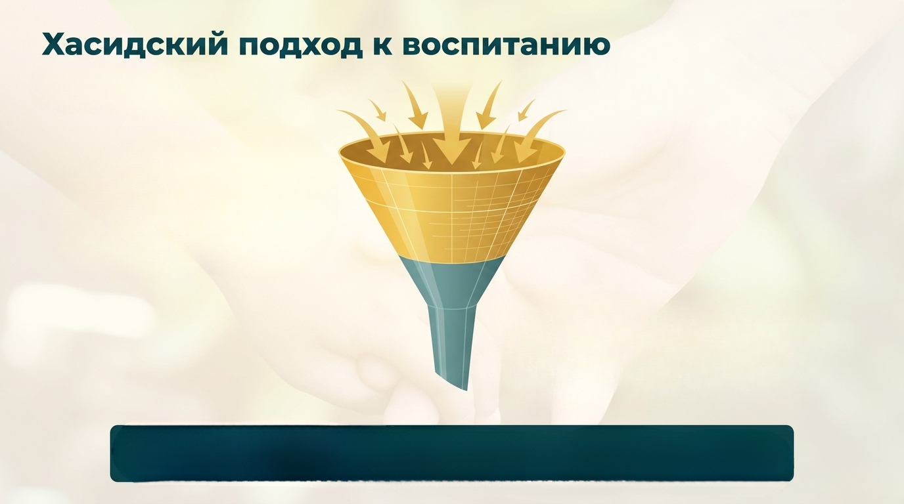
«Делай добро»
(очевидная любовь)
Фокус на облагораживании, возвышении ученика и применении принципа «правой руки»
«Отстранись от зла»
(дисциплина)
Естественный результат: отрицательное исчезает само собой.
Обильное применение принципа «правой руки» естественным образом предотвращает необходимость использования «левой».

Slide 36



С НЕТЕРПЕНИЕМ ЖДЕМ ВАС НА СЛЕДУЮЩЕЙ НЕДЕЛЕ!
В (день), (время), (место)

